Slide 1

স্বাগতম

Slide 2
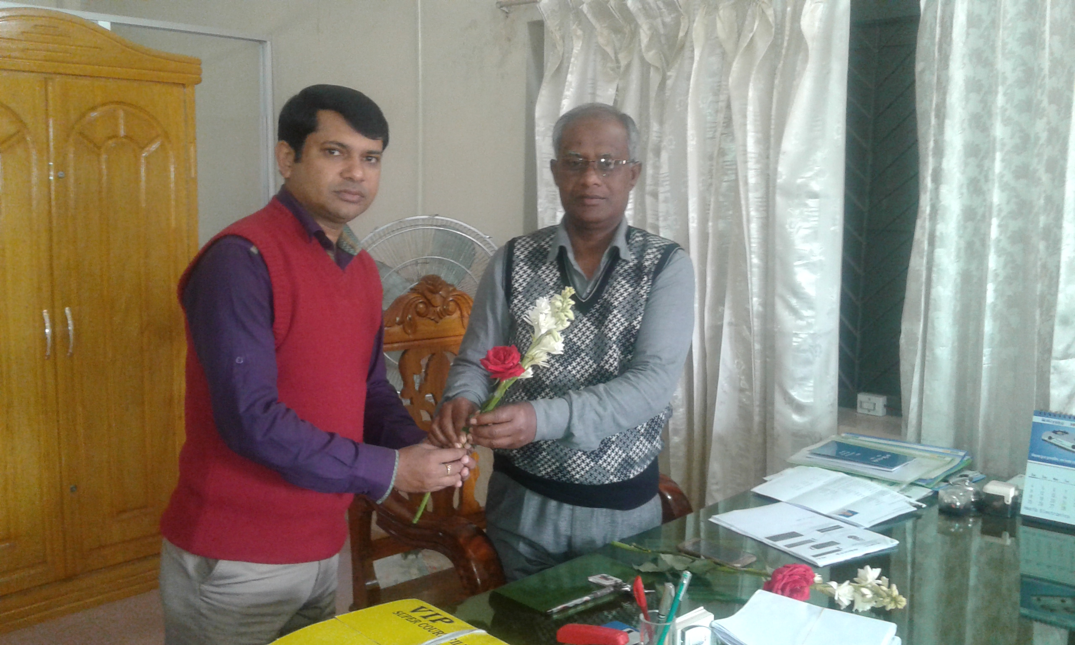
অদ্বৈত্য কুমার ,উপাধ্যক্ষ
বিরামপুর সরকারি কলেজ, বিরামপুর, দিনাজপুর

Slide 3
শিখন ফল
১.ভেক্টর বিভাজন
২.ভেক্টর অপারেটরঃগ্র্যাডিয়েন্ট,ডাইভারজেন্স,কার্ল

Slide 4
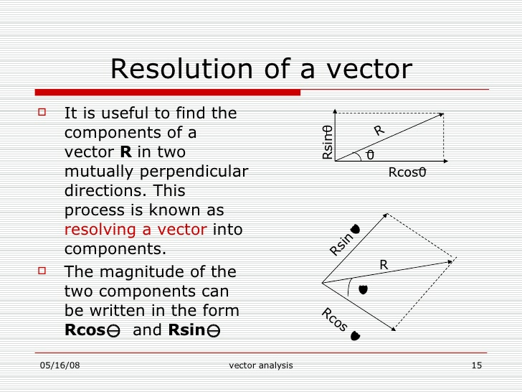
ভেক্টর বিভাজন

Slide 5
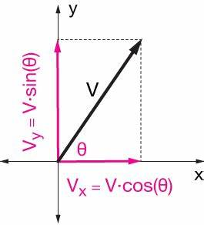
ভেক্টরের লম্ব উপাংশ

Slide 6
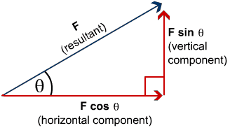
ভেক্টর বিভাজনের উদাহরন

Slide 7
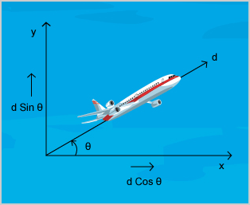
উড়োজাহাজের ভেক্টর উপাংশ

Slide 8
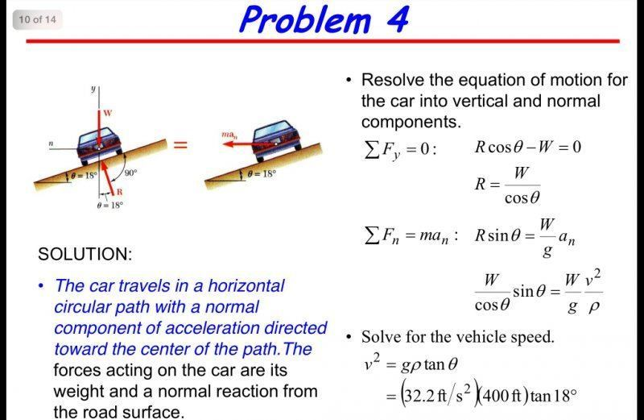
চলন্ত গাড়ীর বেগের উপংশ

Slide 9
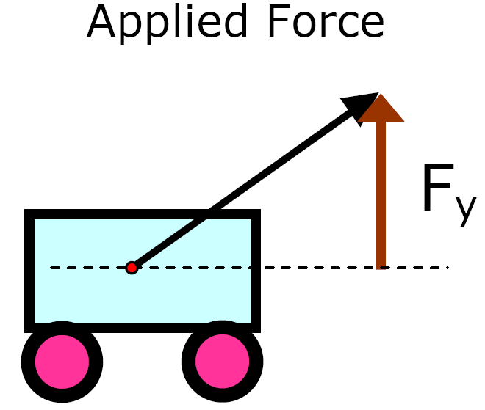
কোনো ভারী বস্তুকে ঠেলা অপেক্ষা টানা সহজ কেন ব্যাখ্যাঃ

Slide 10
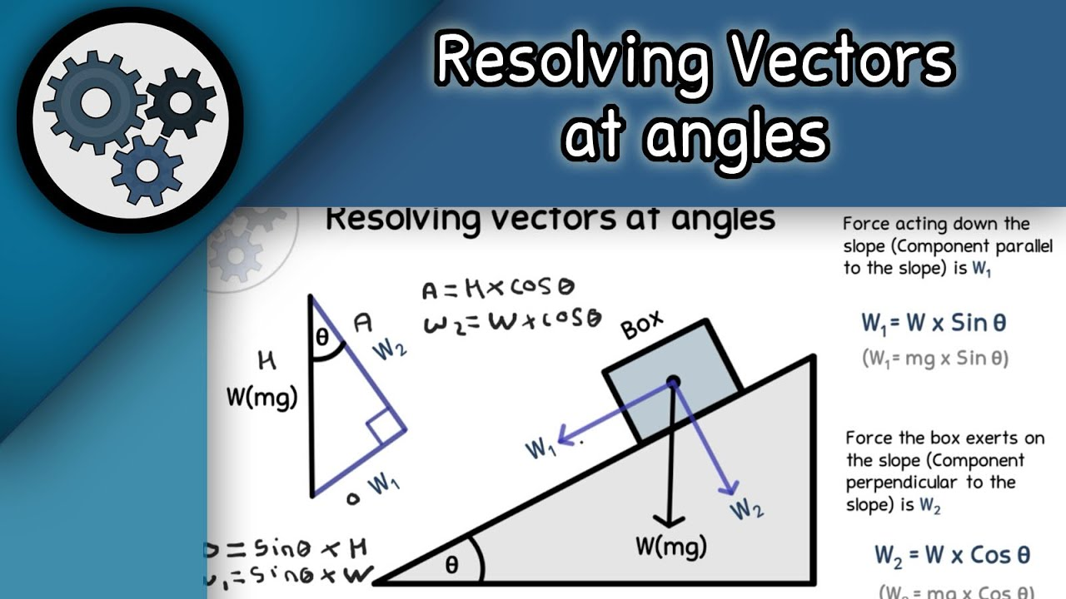
হেলানো তলে বক্সের ভেক্টর উপাংশ

Slide 11
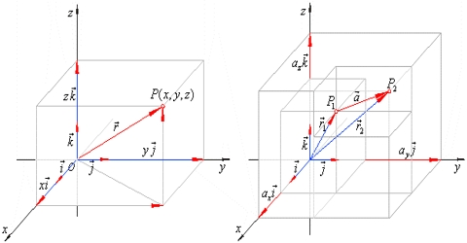
ভেক্টরের ত্রিমাত্রিক উপাংশ

Slide 12
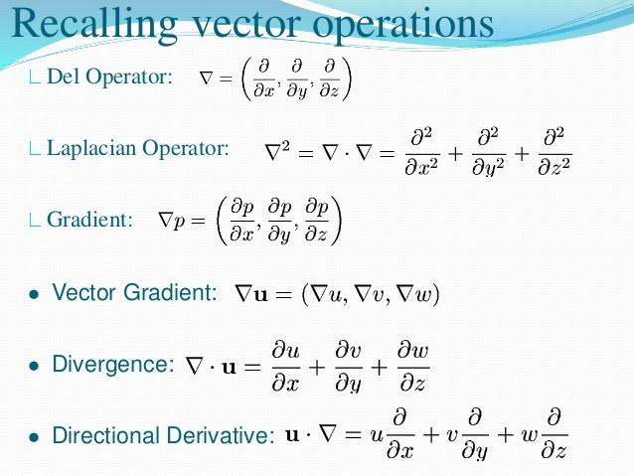
ভেক্টর অপারেটর

Slide 13
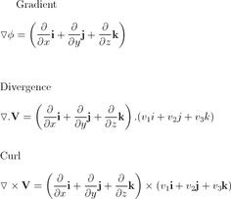
গ্র্যাডিয়েন্ট,ডাইভারজেন্স,কার্ল

Slide 14
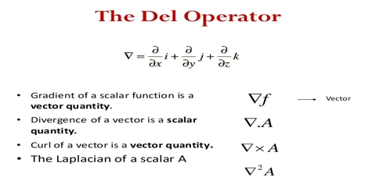

Slide 15
১.স্কেলার ক্ষেত্র থেকে ভেক্টর ক্ষেত্রে উত্তরণের কৌশল হচ্ছে স্কেলার রাশির গ্র্যাডিয়েন্ট।
২.ডাইভারজেন্সের মাধ্যমে একটি ভেক্টর ক্ষেত্রকে স্কেলার ক্ষেত্রে রুপান্তর করা যায়।
৩.কোন ভেক্টর ক্ষেত্রের কার্ল একটি ভেক্টর রাশি।

Slide 16
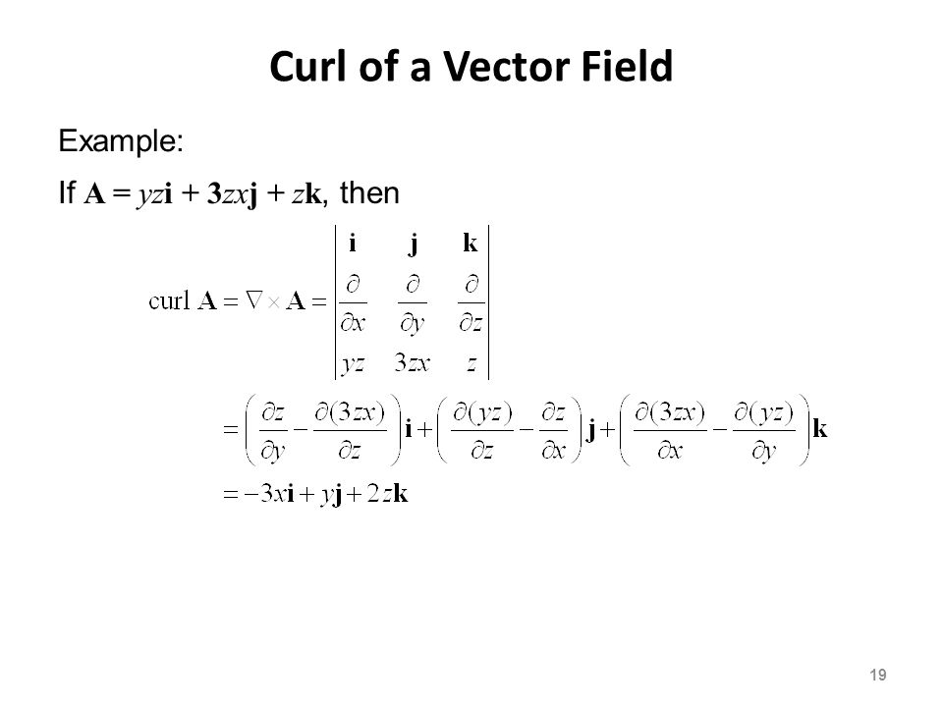

Slide 17
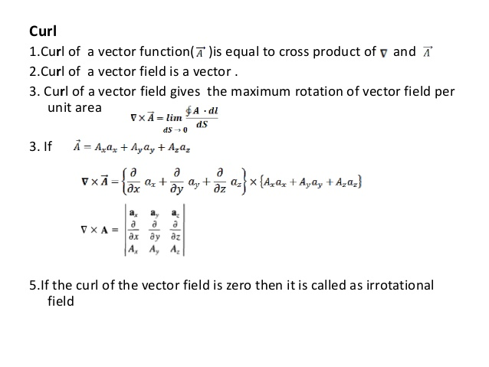
কার্ল=০ হলে ভেক্টর ক্ষেত্রটি অঘূর্ননশীল,কার্ল=০ না হলে ক্ষেত্রটি ঘূর্ননশীল এবং অসংরক্ষনশীল

Slide 18
মূল্যায়নঃ
১.ট্রলি ব্যাগের হাতল লম্বা রাখা হয় কেন।
২.লন রোলারকে ঠেলার চেয়ে টানা সহজ কেন।
৩.দড়ি দিয়ে নৌকা টানা হয় কেন।

Slide 19
বাড়ীর কাজ
১.স্রোত না থাকলেএকজন সাঁতারু 4km/h বেগে সাঁতার কাটতে পারেন। 2km/h বেগে সরলরেখা বরাবর প্রবাহিত একটি নদীরএপার থেকে ওপারের ঠিক বিপরীত বিন্দুতে যেতে হলে সাঁতারুকে কোনদিকে সাঁতার কাটতে হবে।

Slide 20
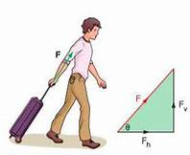
ধন্যবাদ

